Slide 1
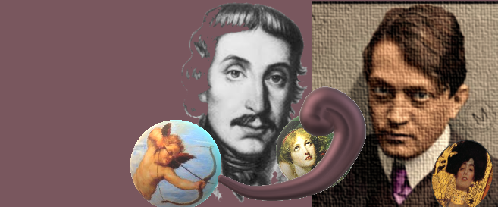
ÖSSZEHASONLÍTÓ ELEMZÉS
TARTÓZKODÓ KÉRELEM – TÜZES SEB VAGYOK

Slide 2
Összehasonlító elemzés
A technika ugyanaz,
mint egy mű elemzése esetén
Elemzési szempontok
szerint haladunk
(új szempont – új bekezdés)
De minden bekezdésben mindkét versről írunk az adott szempont szerint

Slide 3
Nagy segítség, ha előzetesen táblázatot készítünk
Így könnyebb lesz a tématartás
Átláthatóbb a szerkezet
Változatosabb a szempontrendszer

Slide 4
A fogalmazás megvalósítása során majd így haladunk a szövegezésben:
Csokonai: Tartózkodó kérelem | Ady: Tüzes seb vagyok

Slide 5
ELŐZETES TUDÁS
Csokonai
Ady
XVIII. szd. vége
XX. szd. eleje
Lilla
Léda
Viszonzott szerelem, majd Lillát férhez adják
Férjes asszonnyal nyilvánosan folytatott viszony

Slide 6
A hatalmas szerelemnek
Megemésztő tüze bánt.
Te lehetsz írja sebemnek,
Gyönyörű kis tulipánt!
Szemeid szép ragyogása
Eleven hajnali tűz,
Ajakid harmatozása
Sok ezer gondot elűz.
Teljesítsd angyali szókkal,
Szeretőd amire kért:
Ezer ambrózia csókkal
Fizetek válaszodért.
Tüzes, sajgó seb vagyok, égek,
Kínoz a fény és kínoz a harmat,
Téged akarlak, eljöttem érted,
Több kínra vágyom: téged akarlak.
Lángod lobogjon izzva, fehéren,
Fájnak a csókok, fájnak a vágyak,
Te vagy a kínom, gyehennám nékem,
Nagyon kivánlak, nagyon kivánlak.
Vágy szaggatott föl, csók vérezett meg,
Seb vagyok, tüzes, új kínra éhes,
Adj kínt nekem, a megéhezettnek:
Seb vagyok, csókolj, égess ki, égess.

Slide 7
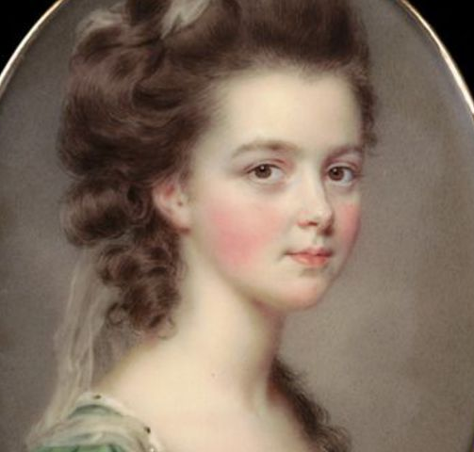
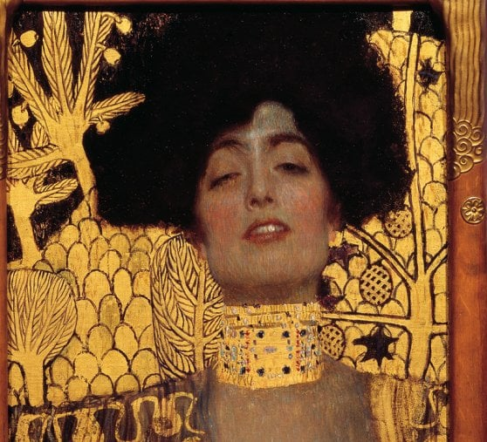
Kétféle nőideál – a két vers ennek megfelelő
John Smart
Gustav Klimt
Finom, „tartózkodó” udvarlás egy jólnevelt hölgynek
„Femme fatale”: előtérben a testiség

Slide 8
A hatalmas szerelemnek
Megemésztő tüze bánt.
Te lehetsz írja sebemnek,
Gyönyörű kis tulipánt!
Szemeid szép ragyogása
Eleven hajnali tűz,
Ajakid harmatozása
Sok ezer gondot elűz.
Teljesítsd angyali szókkal,
Szeretőd amire kért:
Ezer ambrózia csókkal
Fizetek válaszodért.
Tüzes, sajgó seb vagyok, égek,
Kínoz a fény és kínoz a harmat,
Téged akarlak, eljöttem érted,
Több kínra vágyom: téged akarlak.
Lángod lobogjon izzva, fehéren,
Fájnak a csókok, fájnak a vágyak,
Te vagy a kínom, gyehennám nékem,
Nagyon kivánlak, nagyon kivánlak.
Vágy szaggatott föl, csók vérezett meg,
Seb vagyok, tüzes, új kínra éhes,
Adj kínt nekem, a megéhezettnek:
Seb vagyok, csókolj, égess ki, égess.
szókimondás

Slide 9
A hatalmas szerelemnek
Megemésztő tüze bánt.
Te lehetsz írja sebemnek,
Gyönyörű kis tulipánt!
Szemeid szép ragyogása
Eleven hajnali tűz,
Ajakid harmatozása
Sok ezer gondot elűz.
Teljesítsd angyali szókkal,
Szeretőd amire kért:
Ezer ambrózia csókkal
Fizetek válaszodért.
Tüzes, sajgó seb vagyok, égek,
Kínoz a fény és kínoz a harmat,
Téged akarlak, eljöttem érted,
Több kínra vágyom: téged akarlak.
Lángod lobogjon izzva, fehéren,
Fájnak a csókok, fájnak a vágyak,
Te vagy a kínom, gyehennám nékem,
Nagyon kivánlak, nagyon kivánlak.
Vágy szaggatott föl, csók vérezett meg,
Seb vagyok, tüzes, új kínra éhes,
Adj kínt nekem, a megéhezettnek:
Seb vagyok, csókolj, égess ki, égess.
Előrehaladás a témában

Slide 10
A hatalmas szerelemnek
Megemésztő tüze bánt.
Te lehetsz írja sebemnek,
Gyönyörű kis tulipánt!
Szemeid szép ragyogása
Eleven hajnali tűz,
Ajakid harmatozása
Sok ezer gondot elűz.
Teljesítsd angyali szókkal,
Szeretőd amire kért:
Ezer ambrózia csókkal
Fizetek válaszodért.
Tüzes, sajgó seb vagyok, égek,
Kínoz a fény és kínoz a harmat,
Téged akarlak, eljöttem érted,
Több kínra vágyom: téged akarlak.
Lángod lobogjon izzva, fehéren,
Fájnak a csókok, fájnak a vágyak,
Te vagy a kínom, gyehennám nékem,
Nagyon kivánlak, nagyon kivánlak.
Vágy szaggatott föl, csók vérezett meg,
Seb vagyok, tüzes, új kínra éhes,
Adj kínt nekem, a megéhezettnek:
Seb vagyok, csókolj, égess ki, égess.
A kérés

Slide 11
A hatalmas szerelemnek
Megemésztő tüze bánt.
Te lehetsz írja sebemnek,
Gyönyörű kis tulipánt!
Szemeid szép ragyogása
Eleven hajnali tűz,
Ajakid harmatozása
Sok ezer gondot elűz.
Teljesítsd angyali szókkal,
Szeretőd amire kért:
Ezer ambrózia csókkal
Fizetek válaszodért.
Tüzes, sajgó seb vagyok, égek,
Kínoz a fény és kínoz a harmat,
Téged akarlak, eljöttem érted,
Több kínra vágyom: téged akarlak.
Lángod lobogjon izzva, fehéren,
Fájnak a csókok, fájnak a vágyak,
Te vagy a kínom, gyehennám nékem,
Nagyon kivánlak, nagyon kivánlak.
Vágy szaggatott föl, csók vérezett meg,
Seb vagyok, tüzes, új kínra éhes,
Adj kínt nekem, a megéhezettnek:
Seb vagyok, csókolj, égess ki, égess.
szókincs

Slide 12
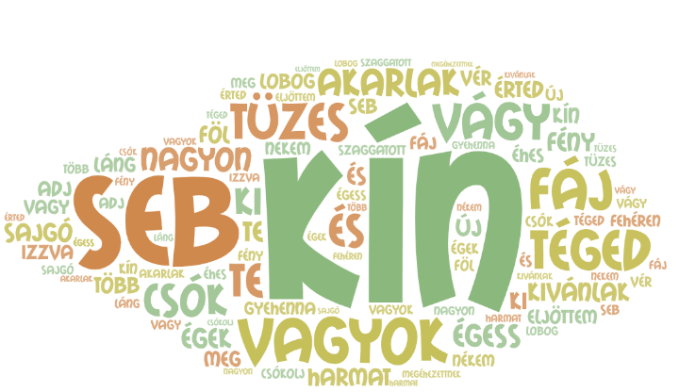

Slide 13
A hatalmas szerelemnek
Megemésztő tüze bánt.
Te lehetsz írja sebemnek,
Gyönyörű kis tulipánt!
Szemeid szép ragyogása
Eleven hajnali tűz,
Ajakid harmatozása
Sok ezer gondot elűz.
Teljesítsd angyali szókkal,
Szeretőd amire kért:
Ezer ambrózia csókkal
Fizetek válaszodért.
Tüzes, sajgó seb vagyok, égek,
Kínoz a fény és kínoz a harmat,
Téged akarlak, eljöttem érted,
Több kínra vágyom: téged akarlak.
Lángod lobogjon izzva, fehéren,
Fájnak a csókok, fájnak a vágyak,
Te vagy a kínom, gyehennám nékem,
Nagyon kivánlak, nagyon kivánlak.
Vágy szaggatott föl, csók vérezett meg,
Seb vagyok, tüzes, új kínra éhes,
Adj kínt nekem, a megéhezettnek:
Seb vagyok, csókolj, égess ki, égess.
???
Mit tudunk meg a vers címzettjéről?

Slide 14
A hatalmas szerelemnek
Megemésztő tüze bánt.
Te lehetsz írja sebemnek,
Gyönyörű kis tulipánt!
Szemeid szép ragyogása
Eleven hajnali tűz,
Ajakid harmatozása
Sok ezer gondot elűz.
Teljesítsd angyali szókkal,
Szeretőd amire kért:
Ezer ambrózia csókkal
Fizetek válaszodért.
Tüzes, sajgó seb vagyok, égek,
Kínoz a fény és kínoz a harmat,
Téged akarlak, eljöttem érted,
Több kínra vágyom: téged akarlak.
Lángod lobogjon izzva, fehéren,
Fájnak a csókok, fájnak a vágyak,
Te vagy a kínom, gyehennám nékem,
Nagyon kivánlak, nagyon kivánlak.
Vágy szaggatott föl, csók vérezett meg,
Seb vagyok, tüzes, új kínra éhes,
Adj kínt nekem, a megéhezettnek:
Seb vagyok, csókolj, égess ki, égess.
Egyes, különálló metaforák
(kis hatókörű)
Egy központi kép
(a teljes verset átfogó)
Költői eszközök

Slide 15
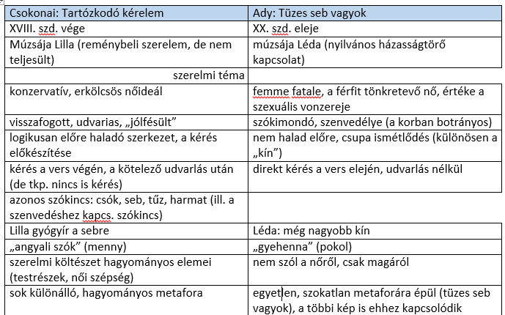

Slide 16
Kész a táblázatunk, hozzáláthatunk a fogalmazás szövegezéséhez.
Ne feledd!
Legyenek odaillő, illusztratív idézetek
A tárgyalás is bekezdésekre tagolódik, nem egy tömb
A bevezetés valóban felvezetés legyen (ne in medias res)
A befejezés valóban összefoglalás legyen, kapjon az írásmű egy nagyobb távlatot

